Slide 1
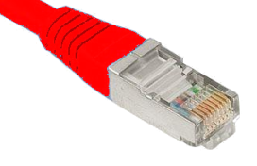
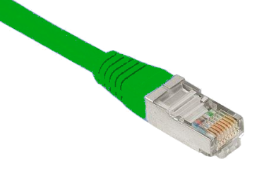
About MPLS VPNs/VPLS
Customer
site
Customer
Customer
site
CE
CE
PE
Customer
site
PE
ISP BB
CE
PE
PE
PE
CE
Customer
CE
Customer
site
Customer
site

